Slide 1
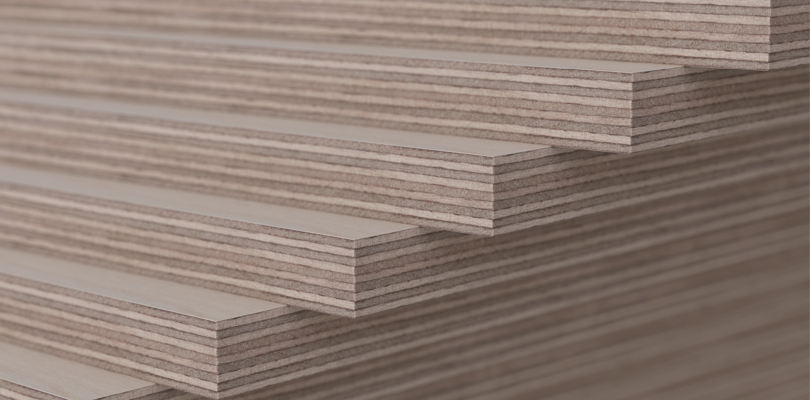
Teollinen puurakentaminen
Opetusmateriaalia teollisen puurakentamisen koulutukseen
2022

Slide 2
Aineiston alkuperä
Aineiston käyttö
Teollisen puurakentamisen oppimateriaali on tuotettu 2021-2022 Puuinfo Oy:n johtamassa hankkeessa, jossa mukana myös:
Ammattiopisto Lappia,
TTS-Työtehoseura,
Kaakkois-Suomen ammattikorkeakoulu,
Metropolia ammattikorkeakoulu,
Jyväskylän ammattikorkeakoulu,
Tampereen yliopisto sekä
Puutuoteteollisuus ry.
Hanketta on rahoittanut ympäristöministeriö.
Aineisto on tarkoitettu käyttöön teollisen puurakentamisen koulutuksessa ja opiskelussa mahdollisimman laajasti.
Aineistolla on Nimeä-JaaSamoin (CC BY-SA) -lisenssi, joka edellyttää, että aineistoa käytettäessä tekijä mainitaan asianmukaisesti ja johdannaisteoksia saa levittää vain samalla lisenssillä kuin alkuperäistä teosta.
Alkuperäinen aineisto sekä Puuinfon mahdolliset päivitykset siihen julkaistaan aoe.fi-portaalissa sekä puuinfo.fi-sivustolla.

Slide 3
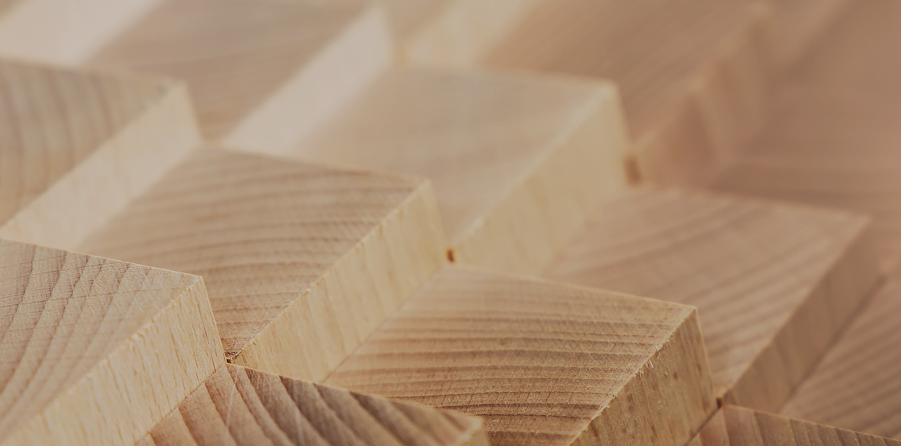
Rakennesuunnittelu

Slide 4
Tekijät
Jani Pitkänen, XAMK
Julkaisupäivä: 20.1.2022

Slide 5
Liimatankoliitos

Slide 6
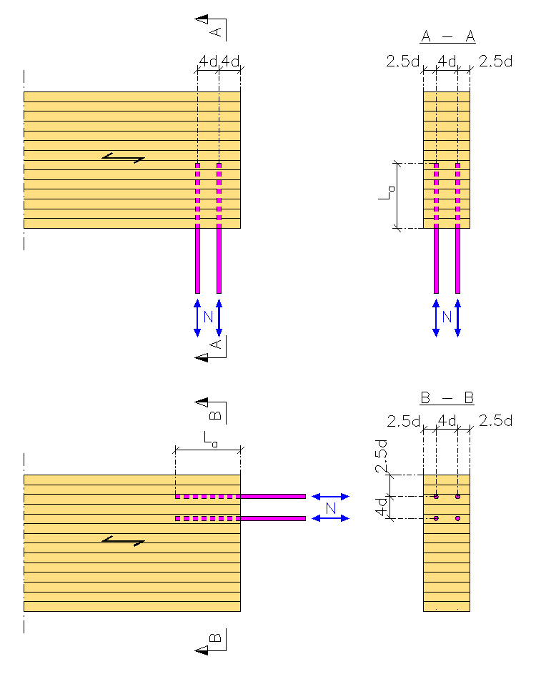
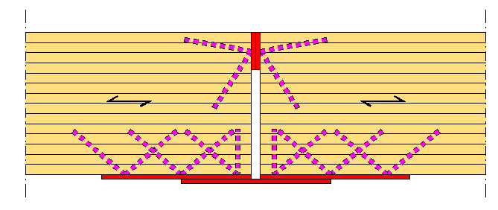
Liimatankoliitos

Slide 7
Liimatankoliitos
Yleistä
Rakenteellisten liimatankoliitosten valmistaminen edellyttää sertifikaattia
Liimatankoliitoksissa käytetään valmistajakohtaisesti hyväksyttyjä
Liimoja
Valmistusmenetelmiä
Laadunvarmistusmenettelyjä
Nämä ohjeet perustuvat RIL 205 suunnitteluohjeisiin

Slide 8
Liimatankoliitos
Yleistä
Koskevat käyttöluokan 1 ja 2 liimatankoliitoksia, joissa käytetään
Epoksiliimaa
Kierteillä, harjoilla tai vastaavilla profiloinneilla varustettuja seostamattomasta teräksestä tai austeniittisesta* ruostumattomasta teräksestä valmistettuja pyöreitä tankoja
Liimatankoliitosten suunnittelussa voidaan noudattaa myös RIL 205 ohjeita korvaavia tai täydentäviä ETA:ssa tai varmennustodistuksessa esitettyjä valmistaja- liitostyyppikohtaisia suunnitteluohjeita
*) Yleisin ruostumattoman teräksen tyyppi on austeniittinen teräs esim. aisi 304 (1.4301) ja aisi 316 (1.4401)

Slide 9
Liimatankoliitos
Yleistä
Vedettyjen tankojen mitoituksessa voidaan käyttää materiaalin vetomurtulujuutta (f_{u,k})
Suurempaa arvoa kuin f_{u,k} = 800 N/mm² ei pidä kuitenkaan hyödyntää
Puristettujen tankojen mitoituksessa käytetään materiaalin myötölujuutta (F_{y,k}) tai 0,2-rajan minimiarvoa (f_{y})
Tangon tartuntakapasiteettia määritettäessä voidaan tartuntapinta laskea poratun reiän halkaisijan mukaan edellyttäen, että se on enintään 1,25 x tangon halkaisija

Slide 10
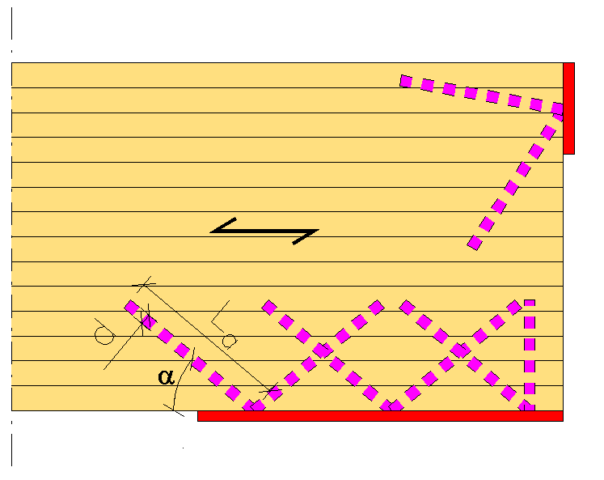
Liimatankoliitos
Yleistä
Kun suuntakulma α > 15° puun syynsuuntaan nähden, liimasauman ominaiskapasiteetti lasketaan kaavalla:
jossa
d = tangon paksuus [mm]
L_{a} = tartuntapituus puussa [mm]

Slide 11
Liimatankoliitos
Yleistä
Käyttöluokassa 1 syynsuuntaan liimatuilla vedetyillä tangoilla lasketaan edellä mainitulla kaavalla, mutta tartuntalujuutta pienennetään kertoimella 0,75:
Käyttöluokassa 2 pienennetään syynsuuntaista tartuntalujuutta vielä 20 %:
Väliarvot interpoloidaan lineaarisesti

Slide 12
Liimatankoliitos
Yleistä
Tartuntalujuuden mitoitusarvon laskennassa käytetään puuosan k_{mod}-kerrointa ja osavarmuuslukua γ_{M}:
jossa
k_{mod} = puuosan kerroin
γ_{M} = liitoksen osavarmuusluku

Slide 13
Liimatankoliitos
Yleistä
Liitokset suunnitellaan siten, että vedetyt terästangot myötävät (sitkeä murto)
Tällöin vedettyjen tankojen tulee olla niin pitkiä, että mitoittavan aikaluokan tartuntakestävyyden mitoitusarvoa R_{a,d} vastaava tangon vetojännitys σ_{s,t,d} täyttää ehdon:
, jossa fy on tangon myötölujuus tai
0,2-rajan minimiarvo

Slide 14
Liimatankoliitos
Yleistä
Terästangon tartuntakestävyyden mitoitusarvo lasketaan seuraavalla kaavalla:
jossa
d_{ef} = on puuhun poratun reiän halkaisija (< 1,25 x d) [mm]
f_{a,d} = tartuntalujuuden mitoitusarvo [N/mm²]
L_{a} = tangon tartuntapituus puussa [mm]

Slide 15
Liimatankoliitos
Yleistä
Leikkausliitosten mitoituksessa sovelletaan leikkausrasitetuille pulttiliitoksille annettuja ohjeita
Puun kosteus tankojen liimaushetkellä saa olla keskimäärin enintään 3%-yksikköä suurempi kuin rakenteen alin suunnittelu kosteuspitoisuus
Päätypinnat tulee pinnoittaa kosteuden siirtymisen estämiseksi esimerkiksi epoksimaalilla

Slide 16
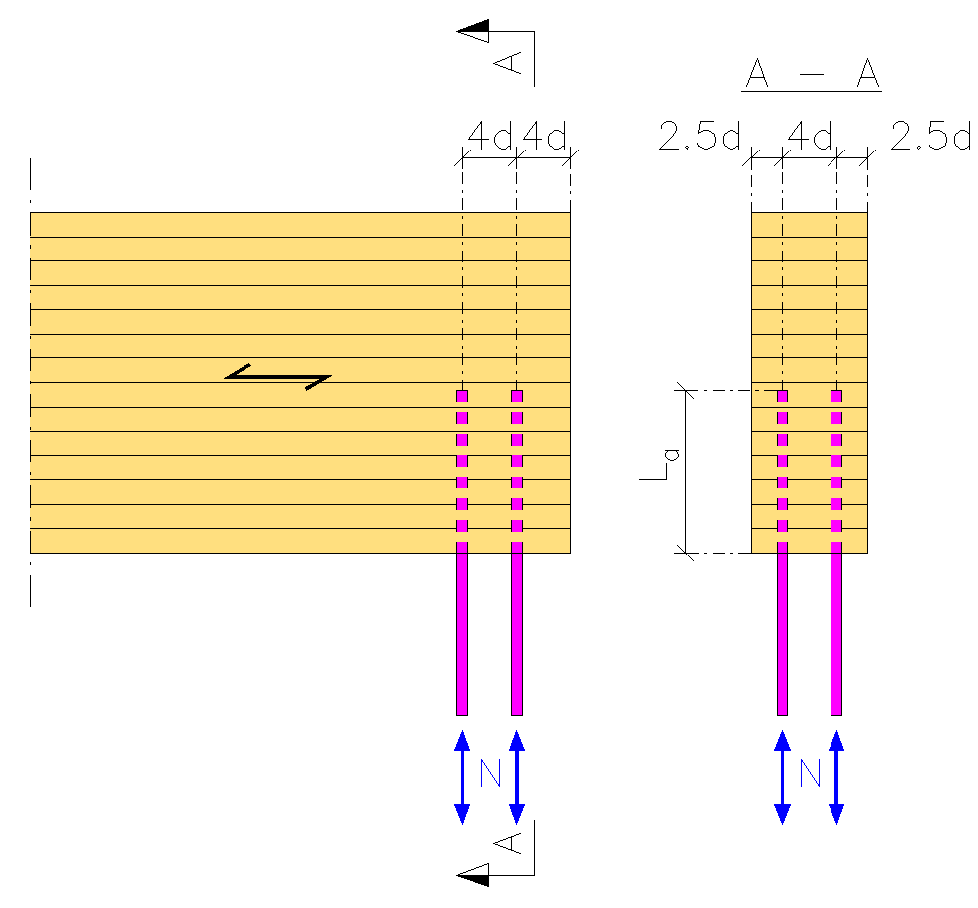
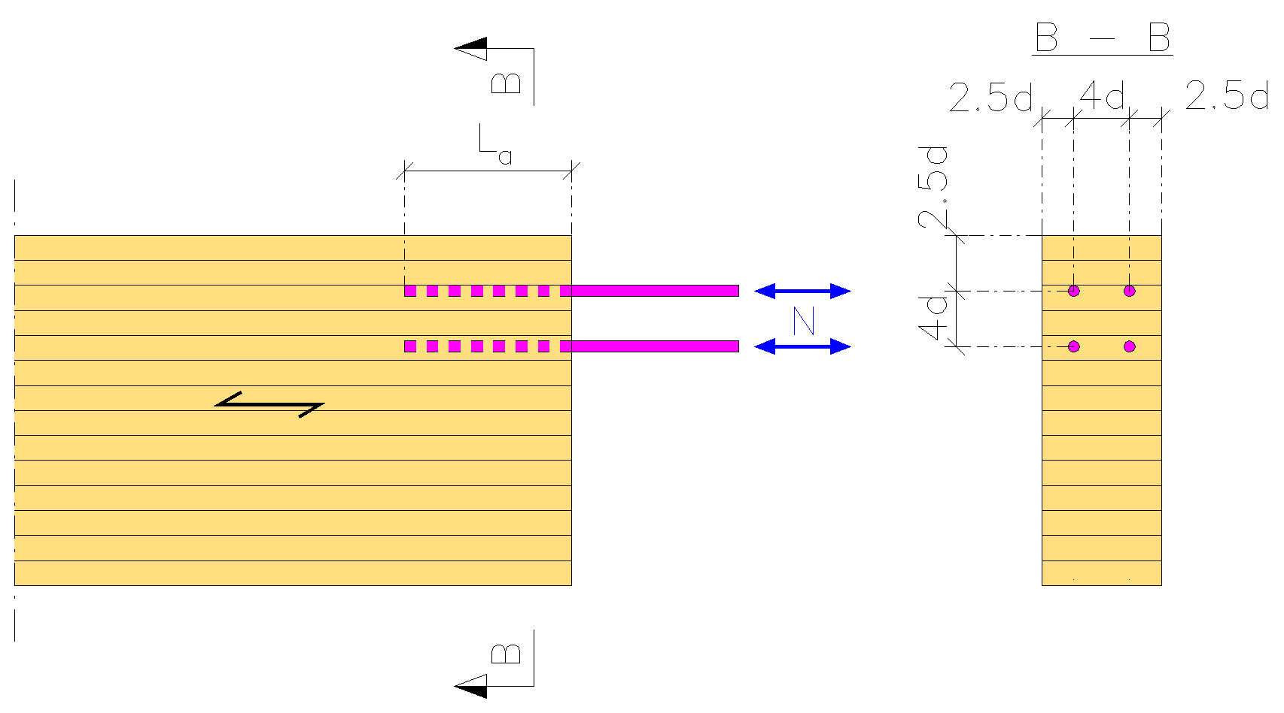
Liimatankoliitos
Pituussuunnassa kuormitetut tangot
Tankojen pienimmät sallittavat etäisyydet on alla olevissa kuvissa
Poikkeuksena pilarit, joissa voi käyttää esim. valmistajakohtaisia etäisyyksiä (Eurofins:n erityisselvitykset)

Slide 17
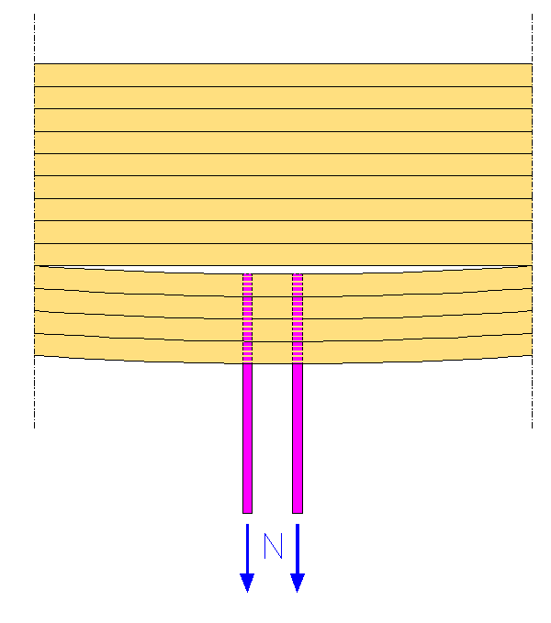
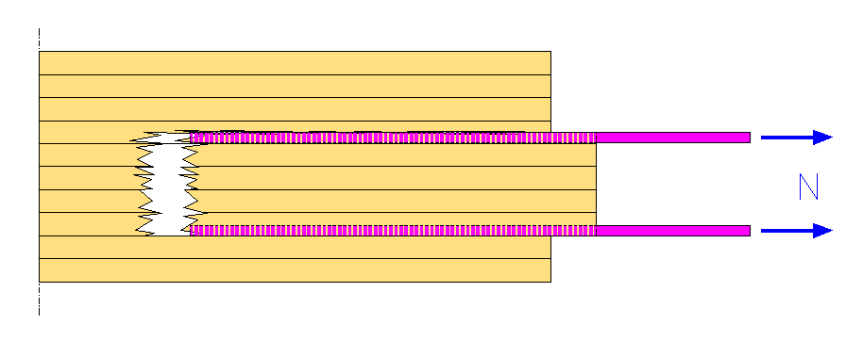
Liimatankoliitos
Pituussuunnassa kuormitetut tangot
Vedetyissä liitoksissa tulee tarkistaa myös liitosalueen murtuminen tankoryhmän mukana
Kohtisuoraan syitä vastaan vedetyissä liitoksissa puun halkeaminen liimatankojen päiden tasolla
Päätypuuliitoksissa lohkeamismurtuminen

Slide 18
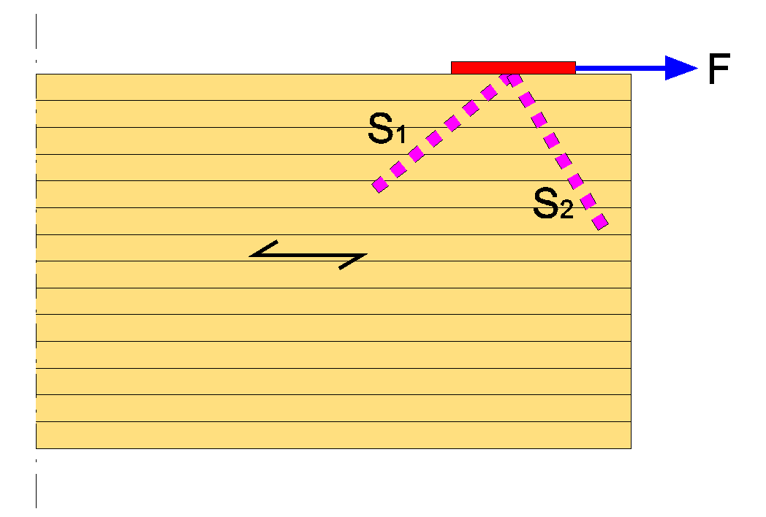
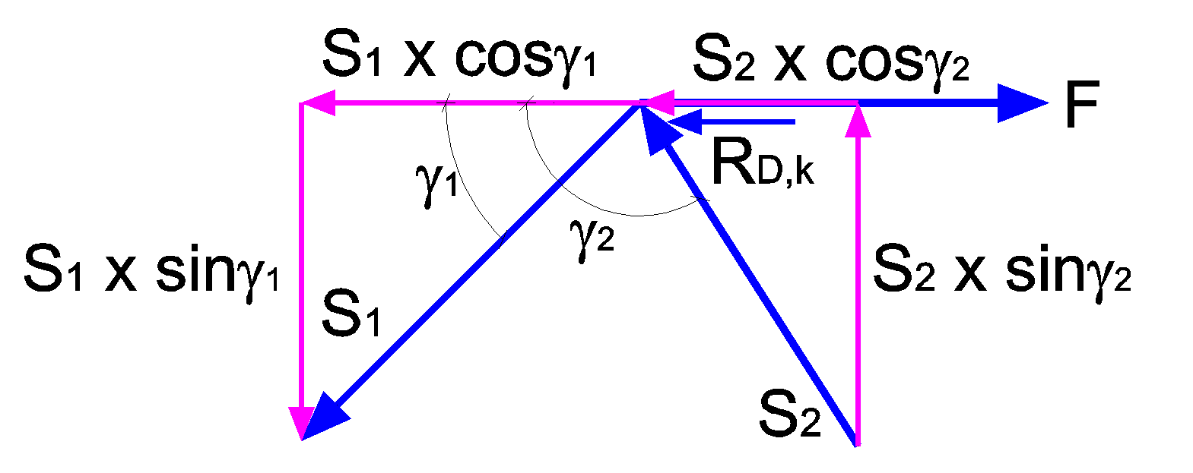
Liimatankoliitos
Vinotankoliitokset
Vinotankoliitokset muodostuvat kahdesta vinosti toisiinsa nähden liimatuista esimerkiksi harjaterästä olevasta tankoparista (S₁ ja S₂)
Nämä tangot ovat kiinnitettynä toisiinsa muodostaen kokonaisuuden

Slide 19
Liimatankoliitos
Vinotankoliitokset
Vinotankojen ominaiskestävyys saadaan tankoparia kohden kaavasta:
jossa
S_{1,k} = ominaistangon vetokestävyys
γ₁ ja γ₂ = tankojen suuntakulmia
R_{D,k} = puristettujen tankojen vaarnavaikutus, joka voidaan laskea leikkaus-
kuormitetun teräslevyllisen 1-leikkeisen pulttiliitoksen kaavoilla
edellyttäen, että γ₂ = 90°…130°

Slide 20
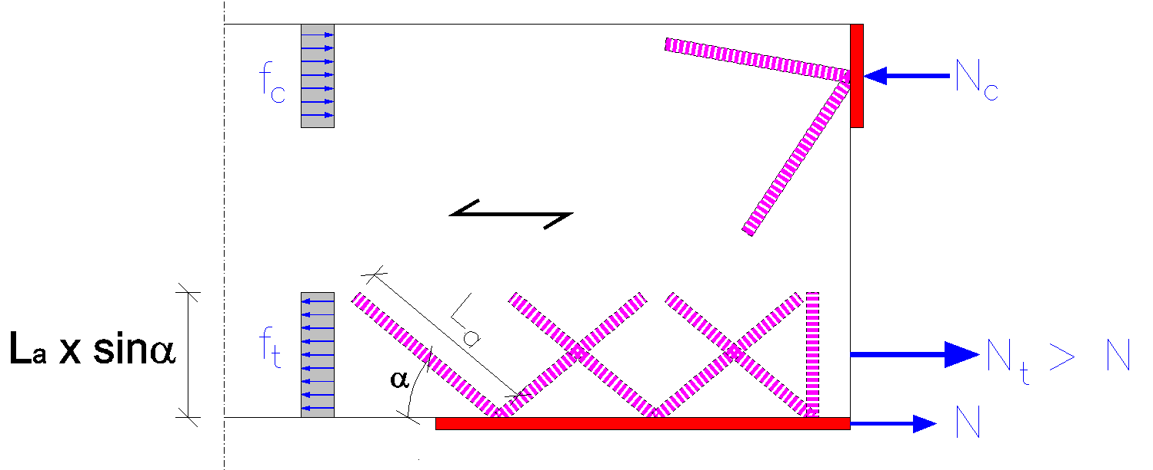
Liimatankoliitos
Vinotankoliitokset
Puun lohkeamiskestävyys N_{t,k} syynsuuntaan vedetyssä vinotankoliitoksessa määritetään liitosalueen puun teholliselle poikkileikkaukselle kaavalla:
jossa
L_{a} = terästangon pituus puussa
α = terästangon ja puun syysuunnan välinen kulma
f_{t,0,k} = puun ominaisvetolujuus

Slide 21
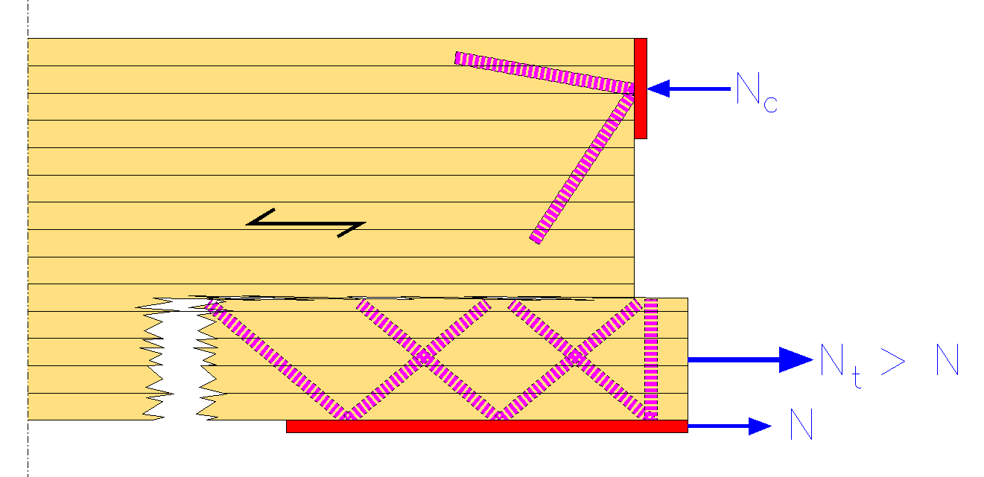
Liimatankoliitos
Vinotankoliitokset
Tehollinen leveys b_{ef} saadaan kaavasta:
jossa
b = poikkileikkauksen leveys
n = kauimpana liitossaumasta olevien vierekkäisten porausten D lukumäärä
D = porausten läpimitta

Slide 22
Liimatankoliitos
Vinotankoliitokset
Vetokomponentti kohtisuorasti syysuuntaa vasten siirretään erillisillä tangoilla
Tankoihin liittyvät teräsosat mitoitetaan teräsrakenteiden suunnitteluohjeiden EN1993 mukaan
Tankojen pienimmät sallittavat etäisyydet vinotankoliitoksissa ovat seuraavat:
syynsuunnassa: a₁ = 10d
kohtisuorasti syysuuntaa vastaan: a₂ = 3d
päätyetäisyys syysuunnassa: a₃ = 10d (7d, kun γ₂=90°)
reunaetäisyys: a₄ = 1,5d

